Slide 1

Активне розвивальне середовище
Дошкільний навчальний заклад ясла-садок комбінованого типу №23 «Чебурашка»Дружківської міської ради
Донецької області

Slide 2
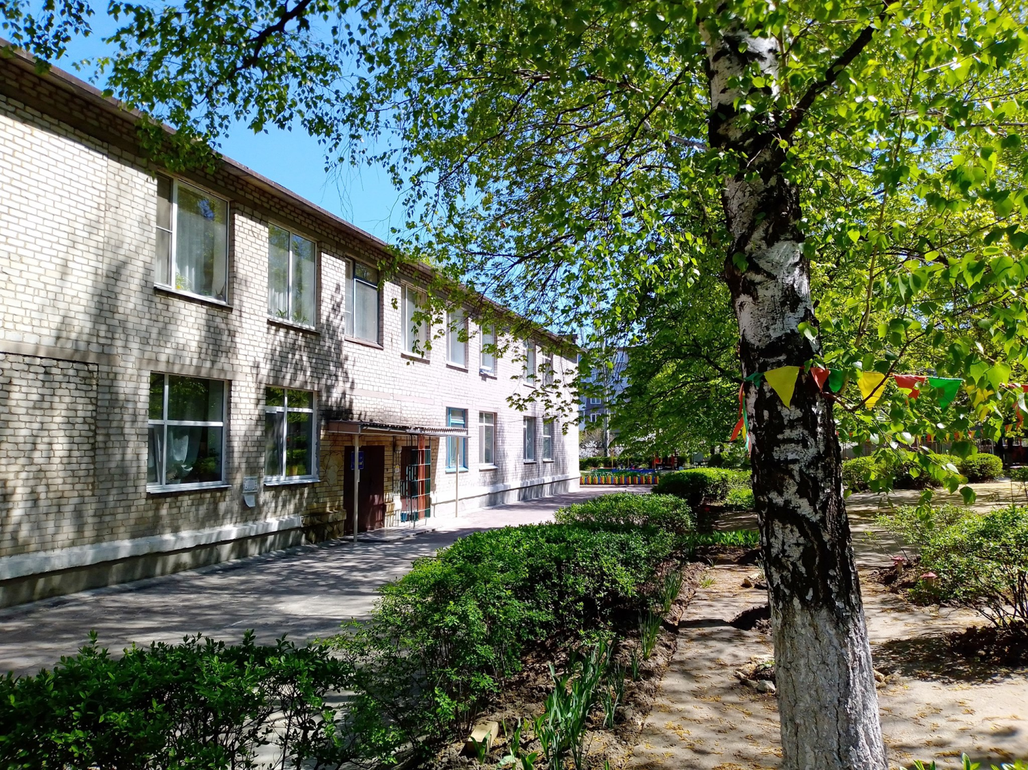
Наш садочок розпочав роботу 5 травня 1976 року.
Це сучасний дошкільний заклад, що дбає про забезпечення права дітей на здобуття дошкільної освіти створення малюкові рівних з його однолітками умов для подальшого навчання у школі, успішного особистісного розвитку.
Сьогодні в дошкільному закладі функціонує 11 груп, в них виховується 236 дітей, віком від 2-х до 7-ми років.
Керівником ДНЗ №23 «Чебурашка» - є завідувач Ковляшенко Валентина Федорівна

Slide 3
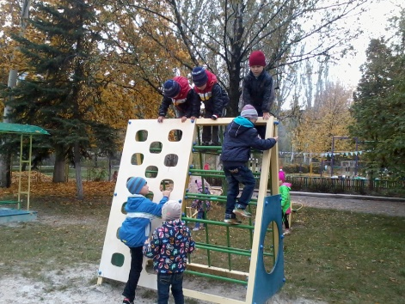
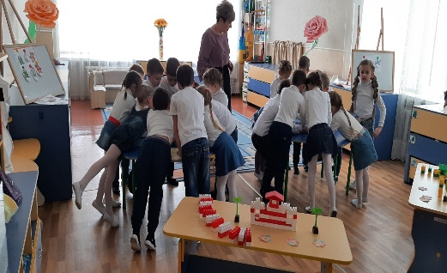
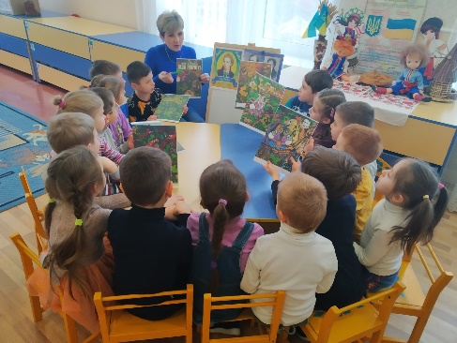
Опис проблематики: позитивний вплив на розвиток інтелекту дитини має активна рухливість. Чим кращі рухливі навички у малюка, тим вищий рухливий інтелект, який, в свою чергу, стимулює формування вищих відділів головного мозку. Отже, чим більше стимулювати фізичний розвиток дитини, тим вищий його інтелектуальний та емоційний розвиток.
Є різні способи навчання. Найчастіше використовуються зоровий, слуховий і кінестетичний. У більшості людей домінує тільки один спосіб, але під час навчання використовуються всі три. Кожний з нас використовує той спосіб, який найбільше йому підходить.
Найбільше переважає зоровий спосіб навчання, який включає таблиці, схеми, плакати, записи на дошці, малювання. Сприйняття матеріалу на слух відбувається тоді, коли педагог пояснює матеріал. На жаль, кінестетичний спосіб навчання практично не використовується.

Slide 4
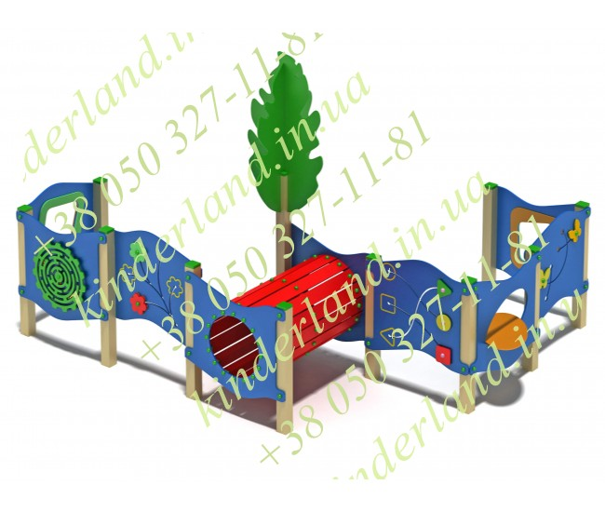
Рекомендується використовувати й розвивати інші способи навчання. Якщо в дитини добре розвинена зорова пам'ять, підберіть види діяльності, які будуть розвивати слуховий і кінестетичний способи навчання. Дитині буде набагато легше вчитись, якщо вона буде володіти всіма трьома способами.
Для кінестетичного способу важливий рух – обов'язково ігри в лабіринті, коли дитина повинна сама знайти вихід.

Slide 5
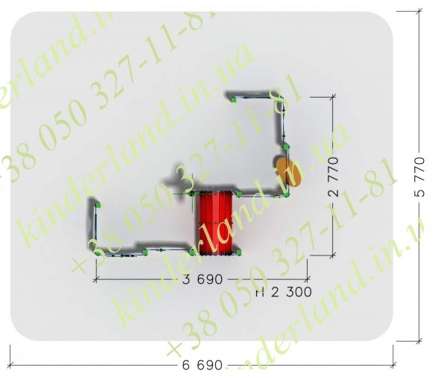
Загальний бюджет проєкту: 70 650 грн.
Дитячій спотривно-розвивальний комплекс «Лабіринт» - 58 650 грн.
Доставка та доп.матеріали - 11 750 грн.
Розміри:
Довжина: 3,69
Ширина: 2,77
Висота: 2,3
Вік: без обмежень
Власний внесок: встановлення грального комплексу силами батьків

Slide 6
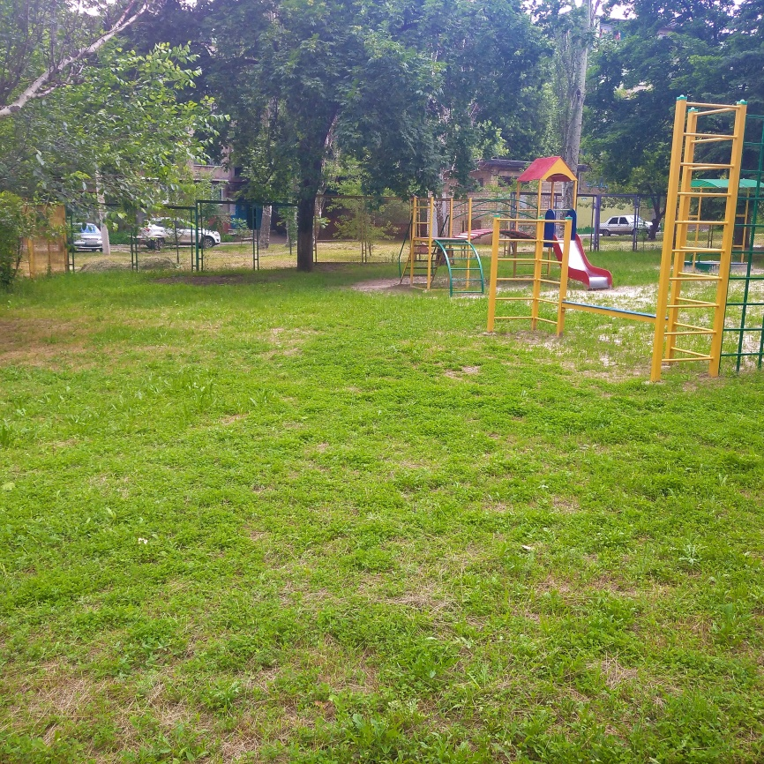
Підсумки: даний майданчик з ігровими панелями планується встановити за допомогою батьків на території ДНЗ №23 «Чебурашка» біля спортивно-ігрового комплексу. Всі вихованці ДНЗ №23 зможуть скористатися його чудовими розвивальними можливостями, поєднуючи рухову і розумову активності.
Кращий спосіб зробити дітей хорошими-це зробити їх щасливими. Дитячий садок - місце, де починається соціалізація дитини, її виховання та освіта. Знаходження в садочку не повинно бути для дитини важким випробуванням, неприємним обовязком. Завдання дитячого садочку -створити маленькій людині всі умови для радісного повноцінного розвитку.

